Slide 1
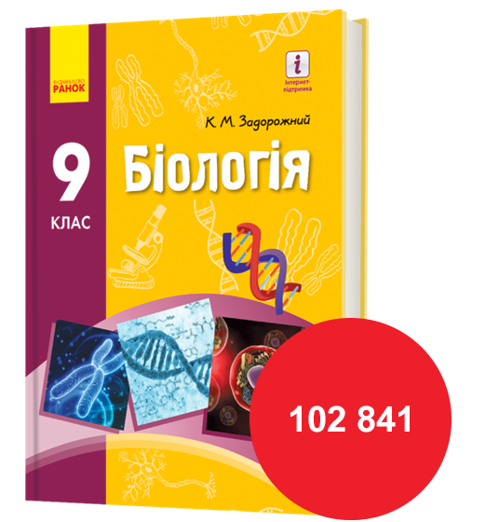
Сучасний підручник біології. Вимоги та перспективи

Slide 2
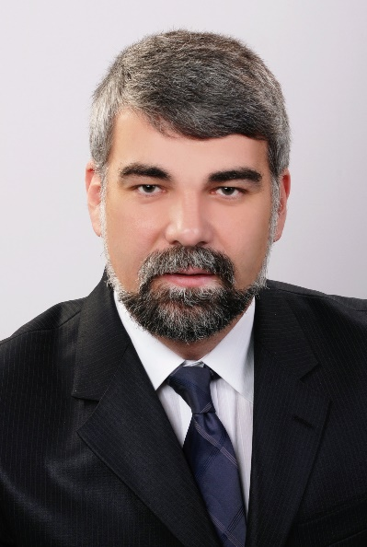
Біологія. Підручники 8, 9 і 10 класів
Відомості про автора:
Кандидат біологічних наук
Доцент кафедри інженерної екології міст Харківського національного університету міського господарства ім. О. М. Бекетова
Головний редактор журналу «Біологія» ВГ Основа
Учитель вищої категорії, учитель-методист
2

Slide 3
Сучасний підручник біології. Вимоги
Сучасний зміст
Сучасне оформлення
Відповідність програмі
Легкість сприйняття учнями
Сприяння формуванню компетентностей
Наявність інтерактивної складової
3

Slide 4
Біологія. Підручники
Основні проблеми викладання :
Вік учнів
Складність матеріалу
Відсутність базових знань з окремих тем
Перехід до формування компетентностей
4

Slide 5
Біологія
Складові підручника
Увесь теоретичний матеріал, передбачений програмою
Тестові завдання для узагальнення знань до всіх тем (+ відповіді до них на сайті)
Алгоритми виконання лабораторних і практичних робіт та лабораторних досліджень
Словник термінів
Довідковий матеріал українознавчого змісту
Електронний додаток
5

Slide 6
Біологія
Матеріал курсу складний для сприйняття дітьми. Наше завдання ‒ спростити його і психологічно розвантажити.
Розворотний принцип (усі параграфи розміщено на одному-двох розворотах; учні звикають до сталої конфігурації параграфів, що полегшує сприймати матеріал)
Невеликі блоки інформації, невеликі абзаци (намагаємося подати матеріал так, щоб діти його таки прочитали)
Таблиці, схеми замість тексту (де це доцільно)
Матеріал параграфів по-максимуму проілюстровано малюнками (візуалізуємо складні місця)
6

Slide 7
Біологія
Структура параграфа
Запитання для актуалізації знань на початку параграфів
Текст, поділений на невеличкі блоки
Висновки до параграфів
Різнорівневі завдання до параграфів
Додатковий цікавий матеріал
7

Slide 8
На що іще слід звернути увагу
«Найголовніше у параграфі»
(якщо учень все ж таки не
прочитав параграф…)
«Дізнайтеся більше» (принцип відкритості - не тільки даємо знання, але й показуємо їхні межі, намагаючись зацікавити учнів)
Запитання і завдання після параграфів (рівень від репродуктивного до творчого)
!
Кількість інформації у рубриці «Дізнайтеся більше» та кількість завдань після параграфів обмежена обсягом підручника!

Slide 9
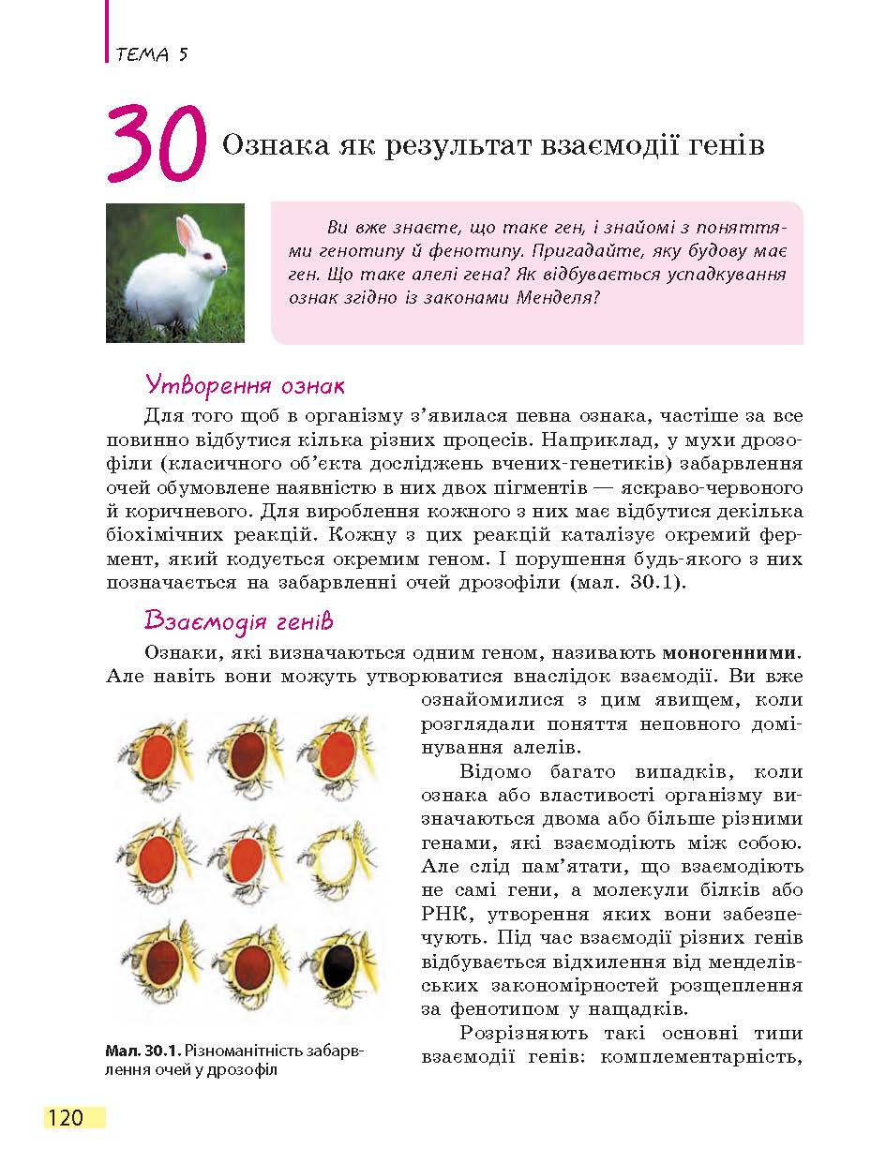
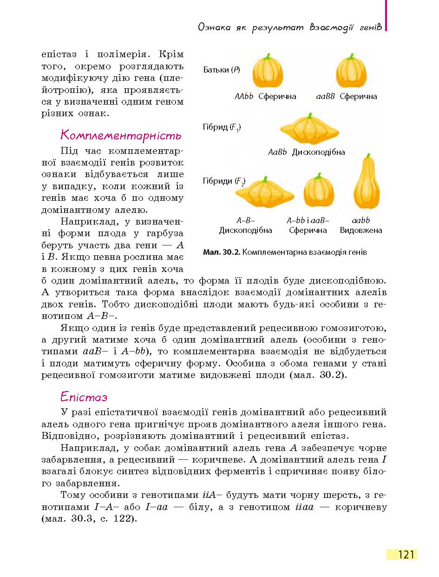
Біологія
Актуалізація
Блоки інформації
9

Slide 10
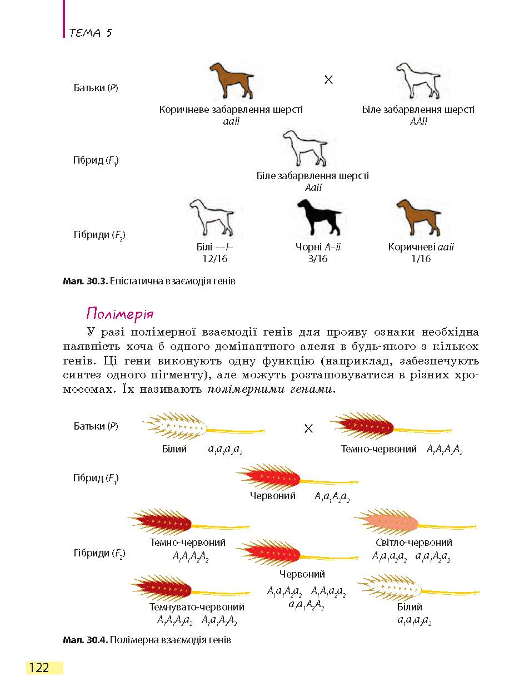
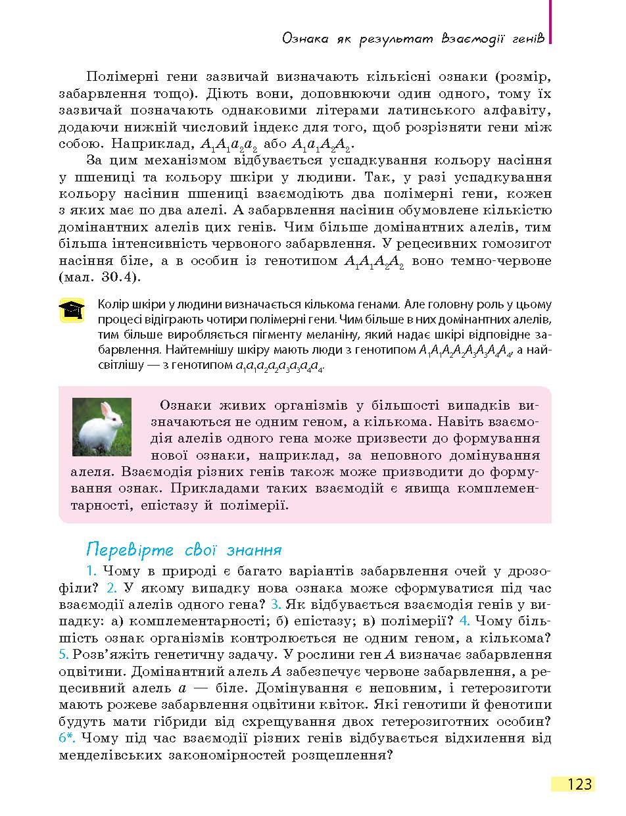
Біологія
Додаткова інформація
Висновки
Завдання
10

Slide 11
Інші складові підручника
Узагальнюючі завдання за темами (з відповідями на сайті)
Блок з лабораторними роботами, дослідженнями та дослідницькими практикумами
Українознавчий матеріал
Словник термінів
Передмова (+ інструкція, як користуватися електронним додатком)

Slide 12
Біологія
interactive.ranok.com.ua
Інтернет-додаток містить:
Тестові завдання до кожної теми для самоконтролю знань
Відеофрагменти до параграфів для кращого засвоєння теоретичного матеріалу
12

Slide 13
Біологія
Навчально-методичний комплект
13

Slide 14
Біологія
Складові Навчально-методичного комплекту «Біологія»:
Підручник
Робочий зошит
Зошит для контролю навчальних досягнень учнів
Розробки уроків
14

Slide 15
Біологія
У складових навчально-методичного комплекту зроблено орієнтир на компетентісно орієнтоване навчання. Додано завдання і форми роботи, які сприятимуть розвитку в учнів не лише предметних, а і ключових компетентностей
15

Slide 16
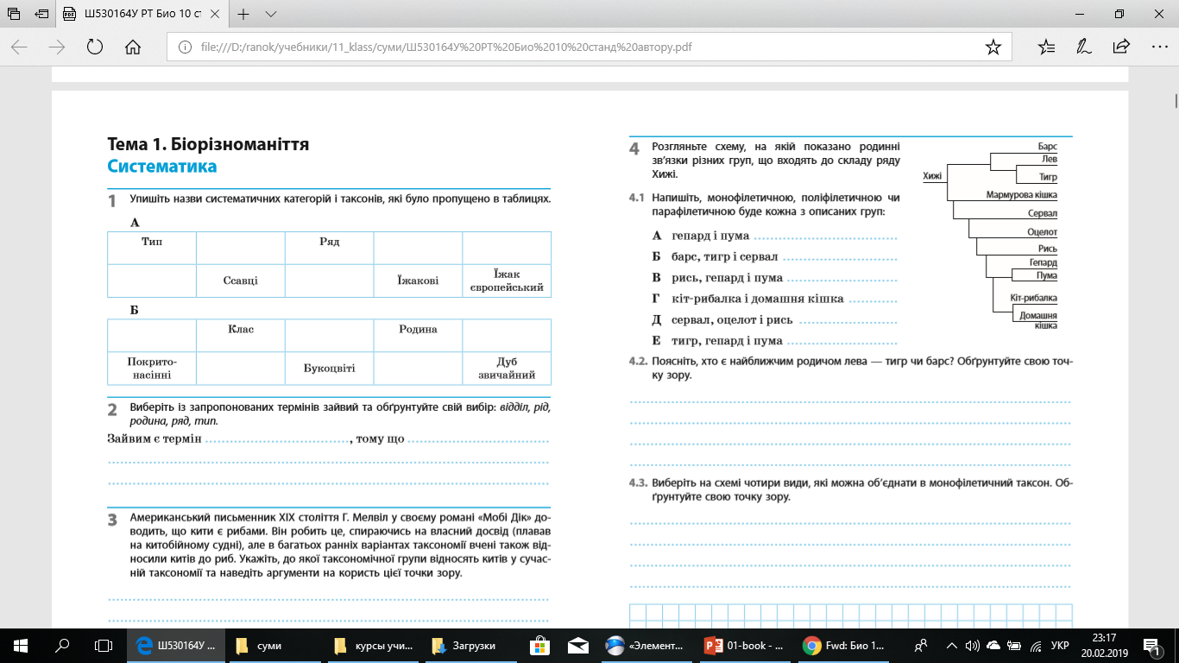
Біологія. Робочий зошит
16

Slide 17
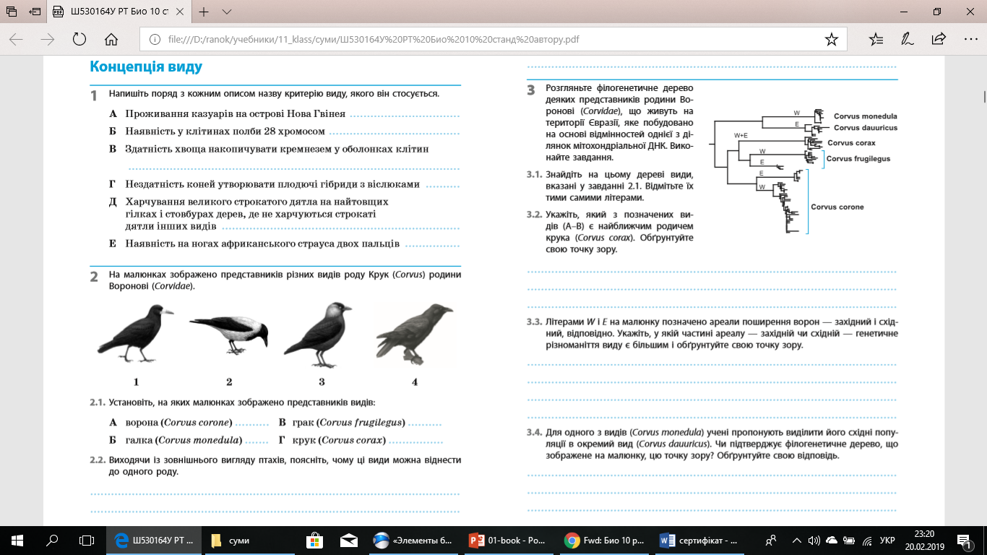
Біологія. Робочий зошит
17

Slide 18
Інтерактивна школа творчого вчителя
Безкоштовна методична онлайн-підтримка вчителів протягом навчального року
вебінари від авторів підручників та провідних фахівців
3-тижневі сесії тричі на рік
кожна сесія - це150 вебінарів; > 50 спікерів; > 17 000 учасників
сертифікат кожному зареєстрованому учаснику
вільний доступ до записів
interactive.ranok.com.ua
18

Slide 19
Дякую за увагу!

